Slide 1
„Meloterapie şi ritm pentru copii cu nevoi speciale”
proiect educațional prin care se oferă o alternativă terapeutică adaptată nevoilor de dezvoltare a copiilor cu dizabilități și care vizează palierul integrării senzorio-motorii
septembrie 2016- iunie 2018

Slide 2
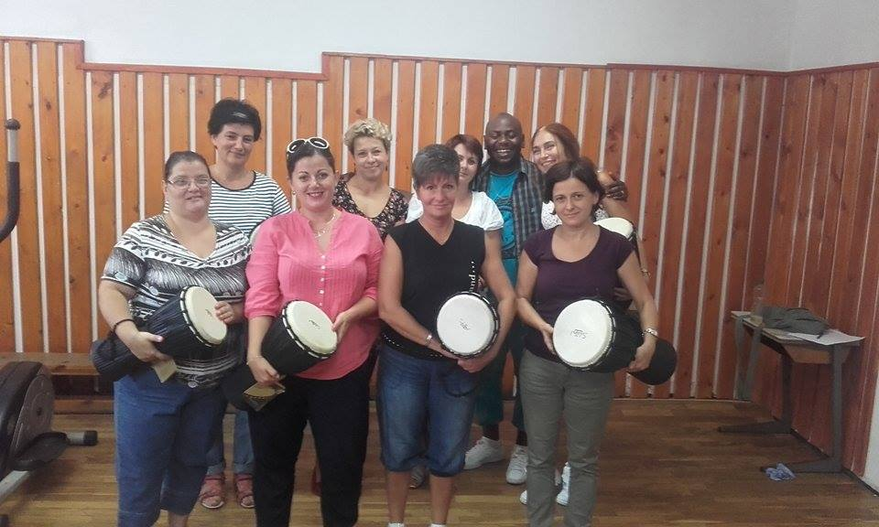
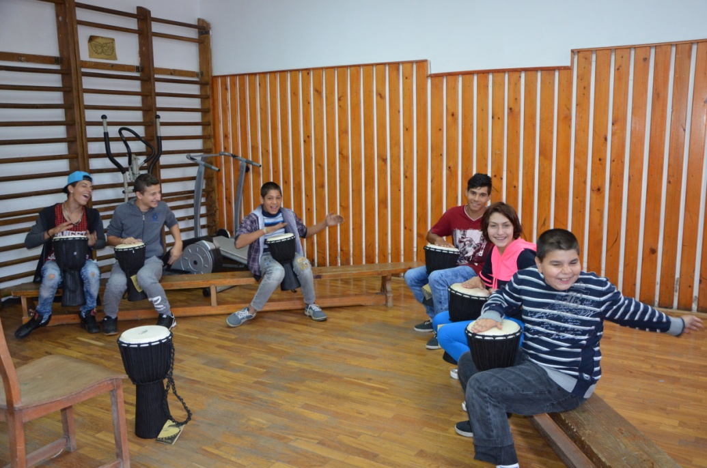
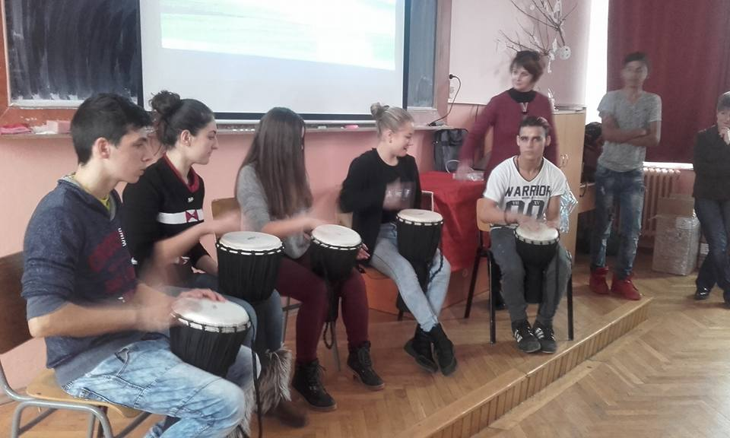

Slide 3
cântatul la tobe – drumming – reprezintă o abordare străveche de utilizare a ritmurilor pentru a promova libera exprimare
60 de elevi cu cerințe educative speciale au participat la atelierele de meloterapie și ritm, în grup sau individual, găsind noi forme de exprimare artistică
un pas în facilitarea procesului de integrare și creșterea calității vieții a acestor copii

Slide 4
Proiectul educațional „Dracula Dog Show”
implicare în viața comunității
Elevii au confecționat cadouri participanților la Expoziția internațională „Dracula Dog Show” eveniment organizat anual în orașul nostru de Asociația Chinologică Mureș.
martie- iunie 2019

Slide 5
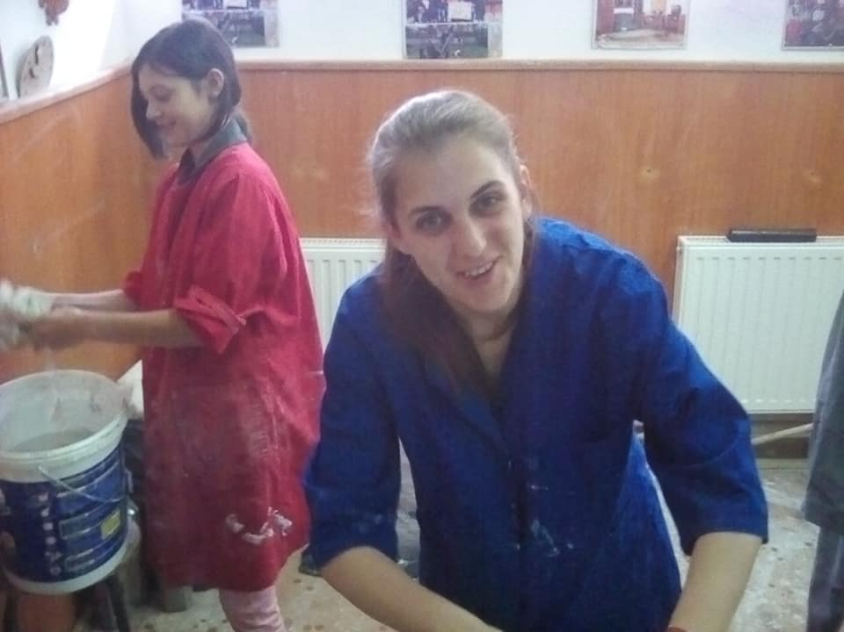
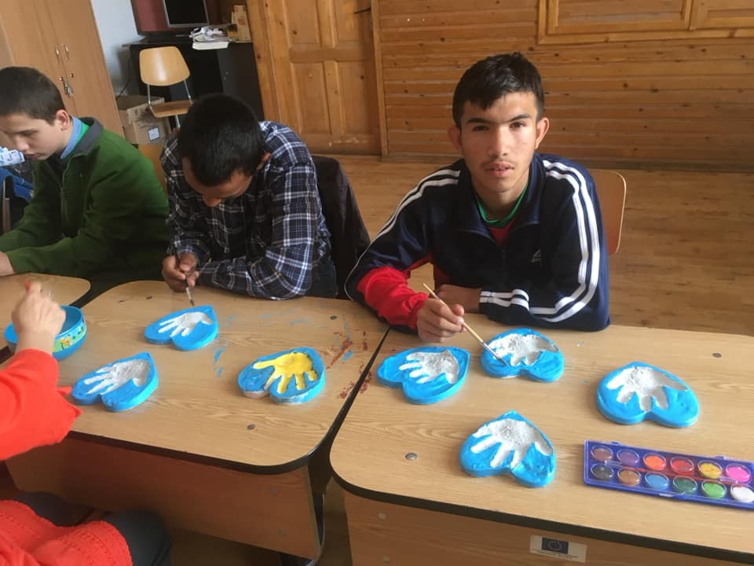
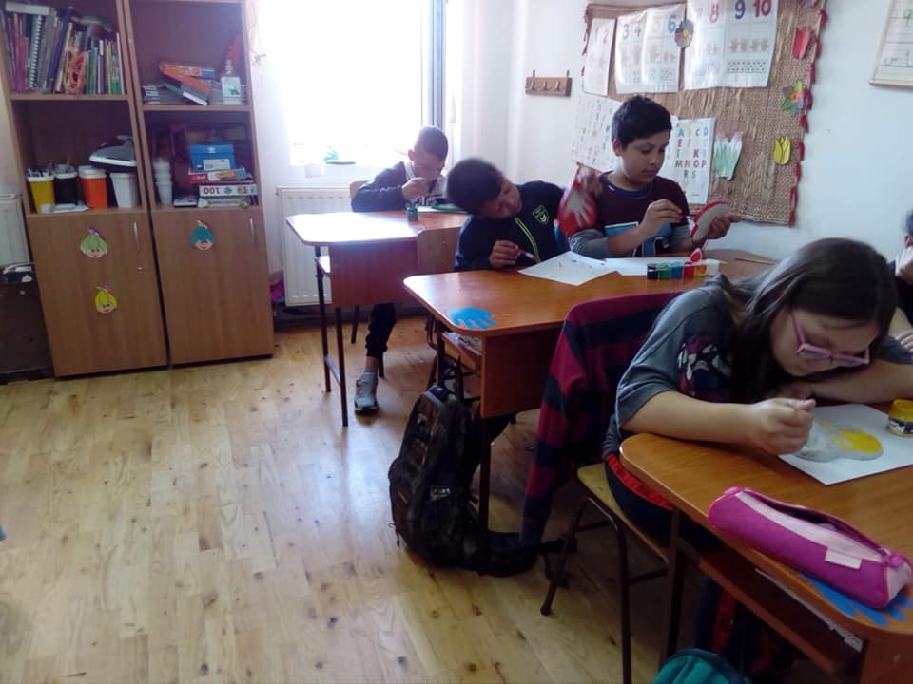
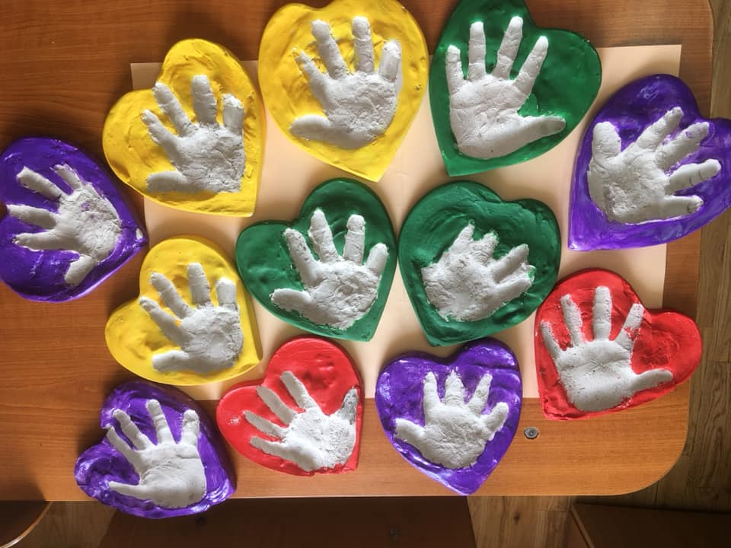

Slide 6
Proiectul educațional „Heartmate”
program de voluntariat
în cadrul căruia 17 elevi ai Liceului Vocațional de Artă au susținut activități săptămânale de educație plastică cu elevii centrului școlar
septembrie 2018- iunie 2019

Slide 7
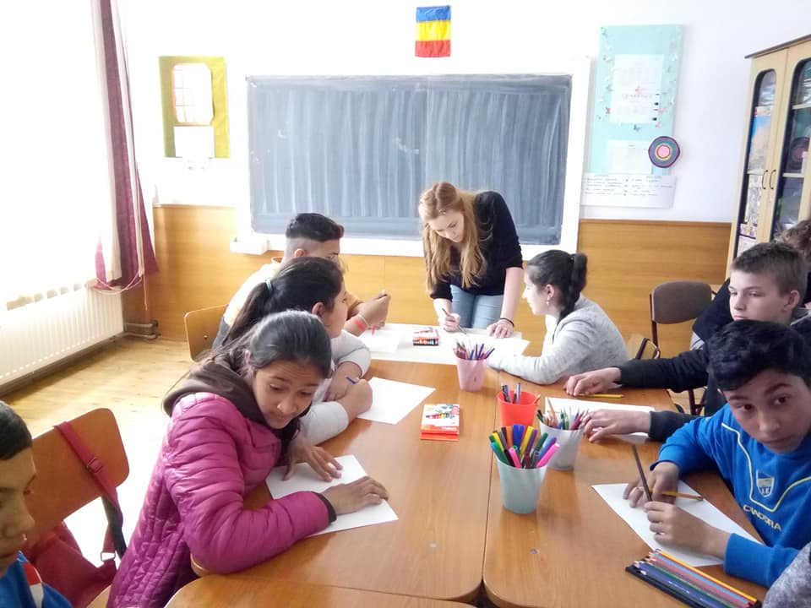
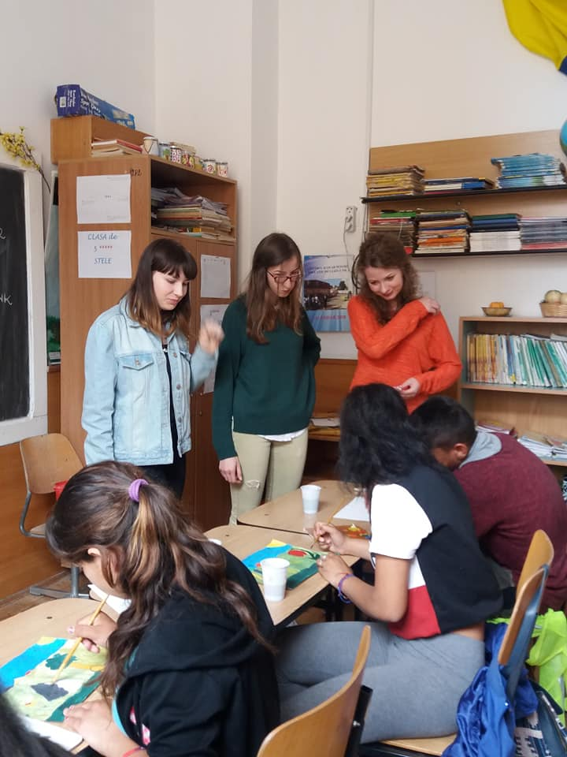
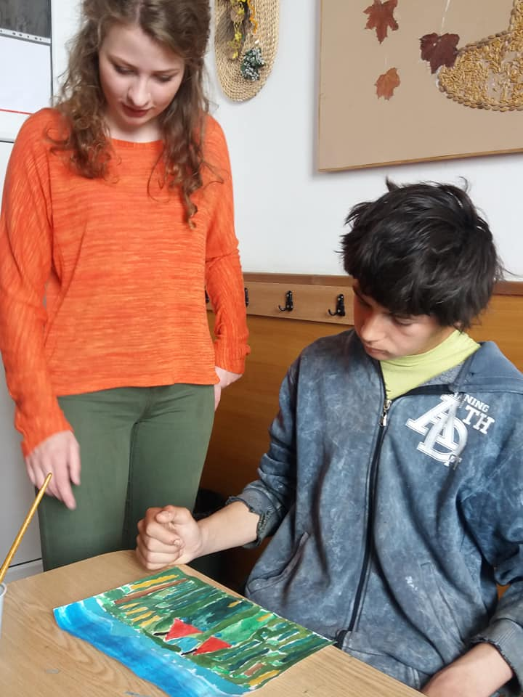
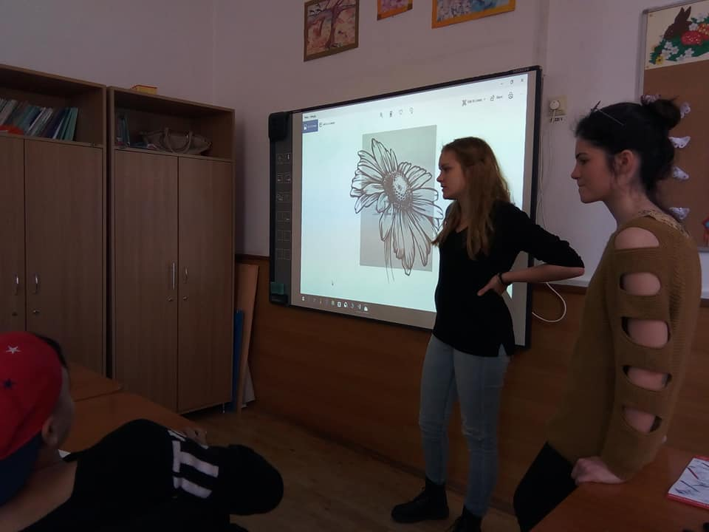
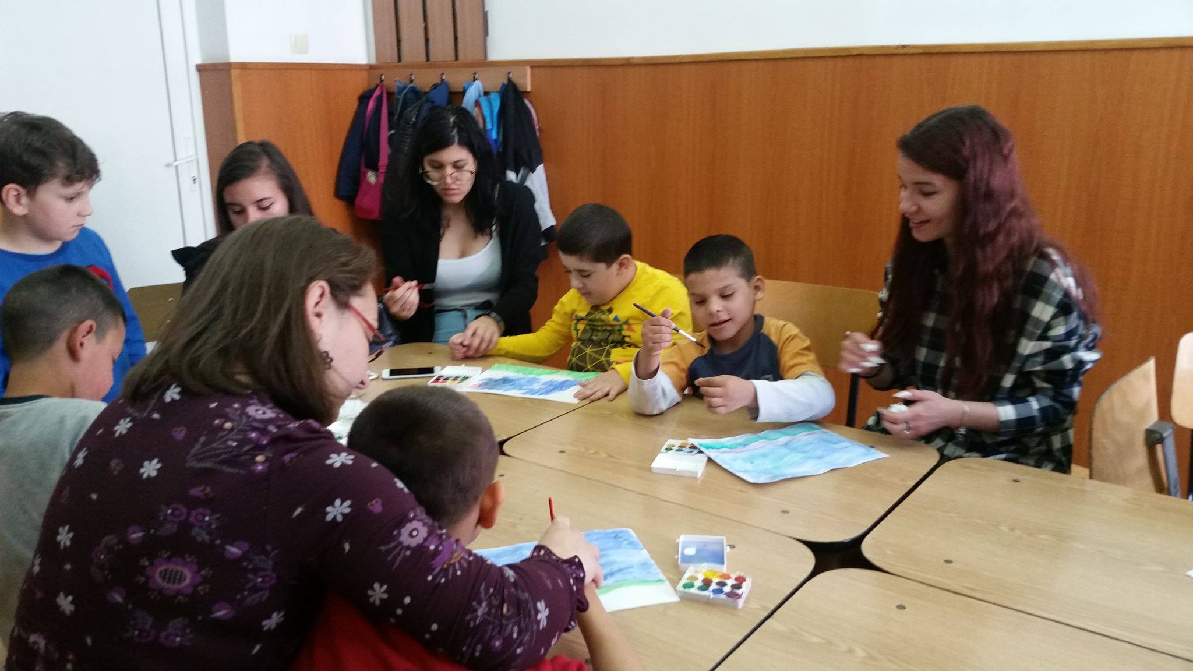
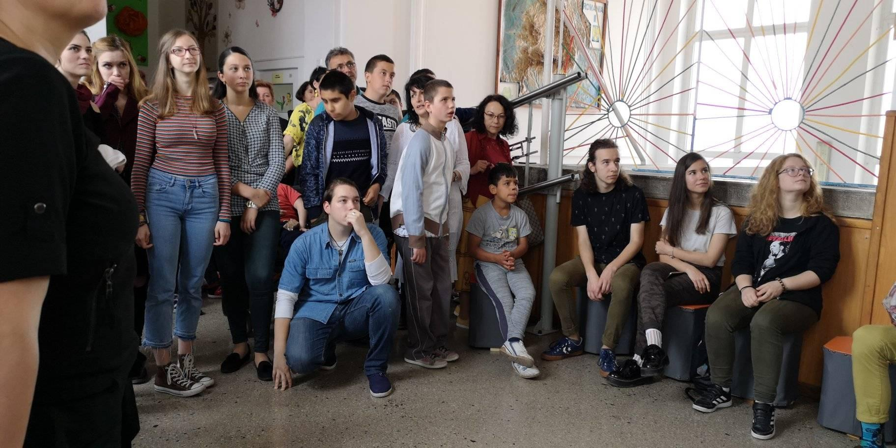

Slide 8
Au exersat:
acceptarea diversităţii
toleranța și respectul reciproc
socializarea şi relaţionarea necondiţionată cu elevii cu dizabilități
creșterea stimei de sine prin efort propriu
dezvoltarea simțului estetic

Slide 9
Proiectul educational „Cireașa de pe tort”
viziunea unui lider
în cadrul unui eveniment organizat de Asociația pentru Valori în Educație la Academia de leadership directorul adjunct a prezentat ideile sale referitoare la diversificarea și extinderea activităților de stimulare senzorială outdoor și cele instructiv educative, și a adus o sponsorizare importantă
ianuarie- iunie 2019

Slide 10
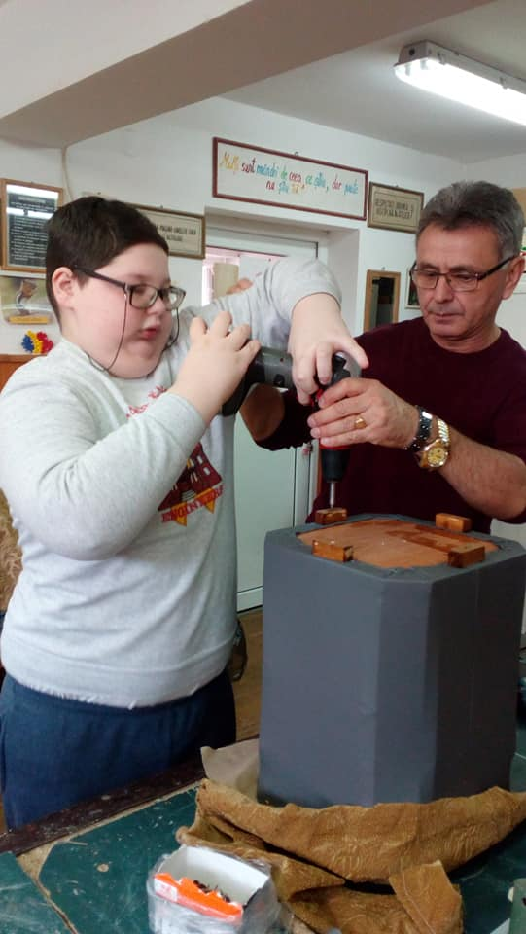
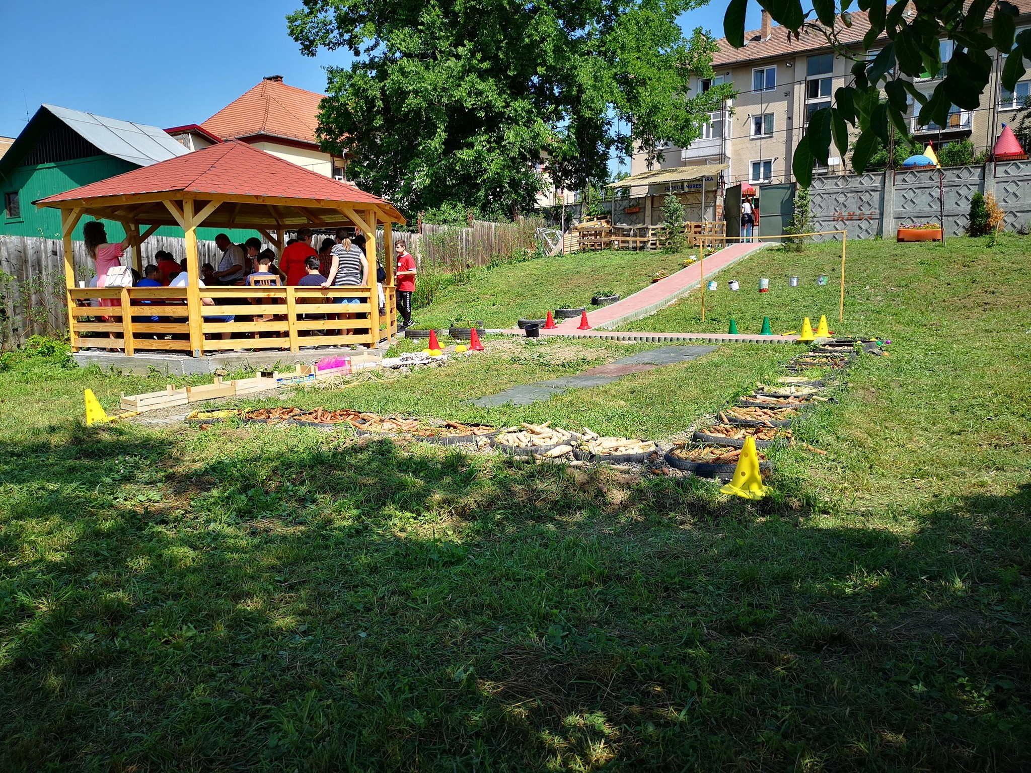
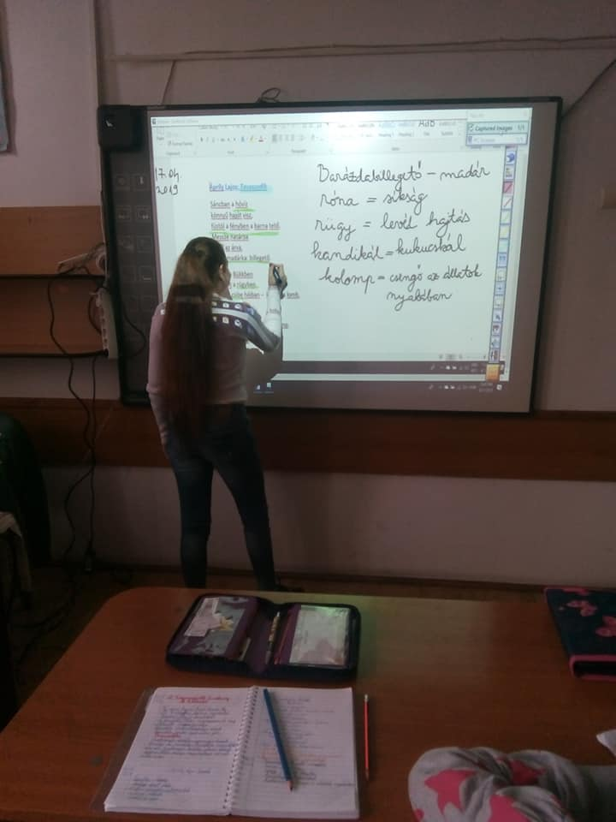
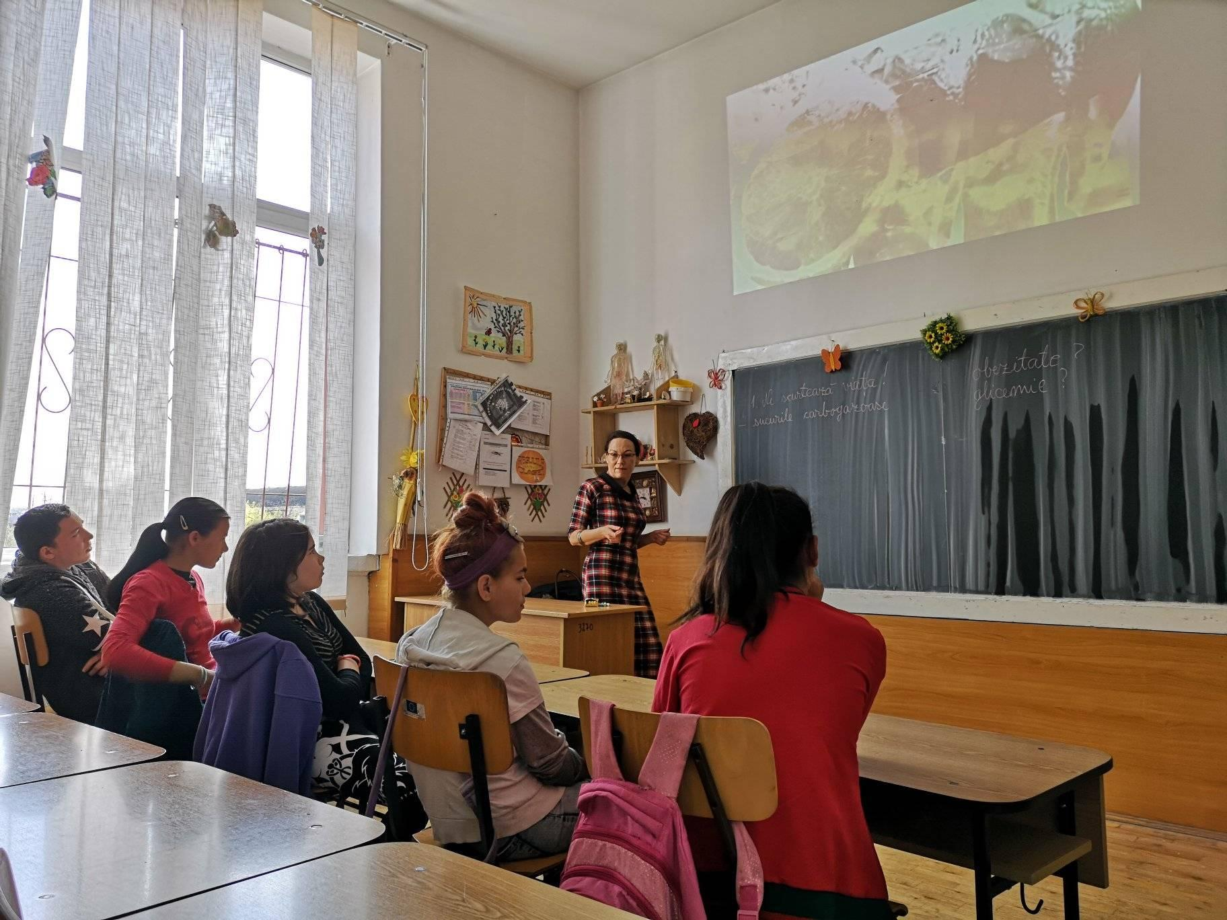
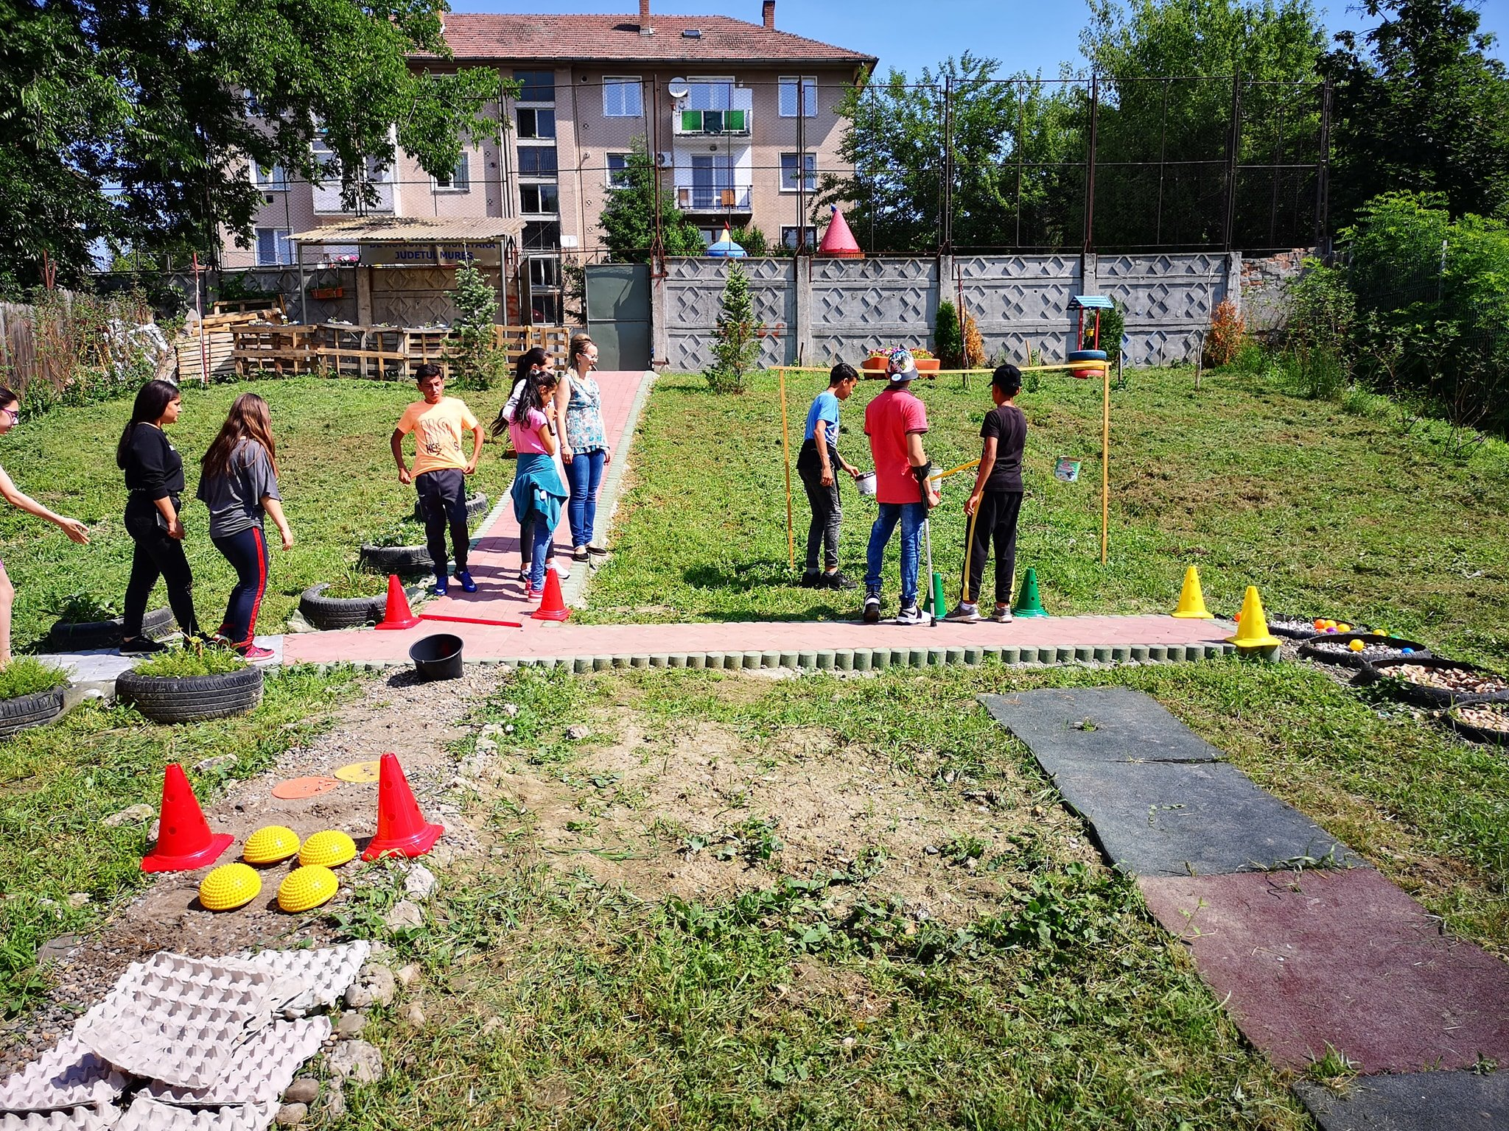

Slide 11
Sponsorizarea a fost folosită pentru:
amenajarea adecvată a grădinii școlii pentru activități outdoor: un foișor pentru desfășurarea unor activități instructiv-educative și o alee senzorială din materiale naturale, care să sporească experienţele senzoriale
dotarea claselor (6 săli) și a spațiului unde se desfășoară ședințele Consiliului profesoral și ale Comisiilor metodice cu echipamente digitale: laptopuri, video-proiectoare și boxe
confecționarea unor scaune din materiale reciclabile pentru colțurile de relaxare create pentru elevi în scopul creșterii well-being-ului în școală

